Slide 1
ЗАДАЧА
Привлечь школьников к участию в позитивных мероприятиях в выходные дни
ИНСТРУМЕНТ
Качественное информирование об акциях
«Добрая суббота»
«Воскресенье с семьей»
«Мы вместе»

Slide 2
«Добрая суббота»
30 января

Slide 3
«Воскресенье с семьей»
31 января

Slide 4
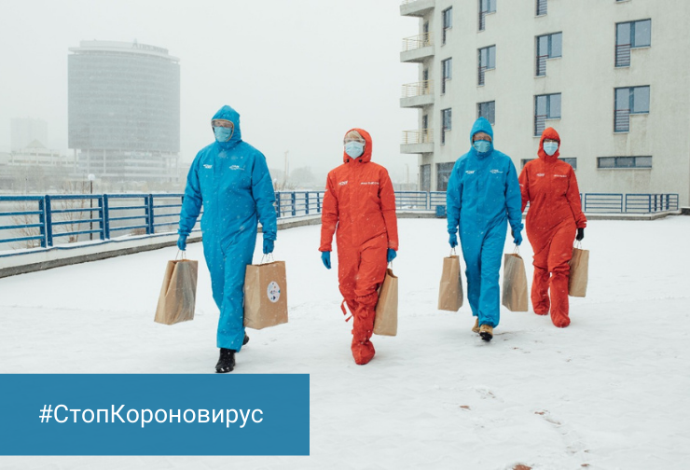
#МыВместе
Постоянно

Slide 5
29 января желательно
Публикация на сайте муниципального образования и на страницах администрации в соцсетях ( при наличии)
Формат «Новость»

Slide 6
Примерный текст на сайт МО ( формат Новость)
«..Школьники Первоуральска, участвуя в акциях «Добрая суббота» и «Воскресенье с семьей», помогут волонтерам акции «#МыВместе »
В Первоуральске продолжается реализация акции взаимопомощи #МыВместе.
Более 100 волонтеров нашего города помогают пожилым людям в покупке продуктов и лекарств, в оплате коммунальных платежей.
С момента введения ограничительных мер исполнена почти 1 тысяча заявок
Все волонтеры штаба обеспечены масками, перчатками и антисептиками, они в обязательном порядке проходят подробный инструктаж, как общаться с теми, кому они помогают, чтобы не допустить распространения коронавируса.
С конца января волонтеры оказывают помощь в информировании пожилых людей о возможности пройти вакцинацию(горячая линия о записи на вакцинацию 8-800-200-34-11)

Slide 7
Примерный текст на сайт МО ( формат Новость)
( продолжение)
…А в эти выходные к волонтерам акции #МыВместе смогут присоединиться школьники нашего города.
В рамках акции «Добрая суббота» ребятам предлагается записать свой небольшой ролик о важности вакцинации и опубликовать его, используя хэштэги #МыВместеСзаботой и #БольшаяПеремена.
Кроме того, можно поучаствовать в поэтическом марафоне «Подружись с антителами», использовав это словосочетание и придумав полезную рифму. Своими работами участникам марафона надо поделиться в социальных сетях, используя хэштэги #ПодружисьСАнтителами #БольшаяПеремена # МыВместе

Slide 8
Примерный текст на сайт МО ( формат Новость)
( продолжение)
В воскресенье 31 января пройдет акция «Воскресенье с семьей» . Школьники со своими родителями могут доставить своим пожилым родственникам или соседям продукты, тем самым присоединиться к большому сообществу волонтеров акции #МыВместе.
В эти дни в сообществе «Большая перемена» в социальной сети «Вконтакте» (https://vk.com/bpcontest) будет опубликован план участников акций «Добрая суббота» и «Воскресенье с семьей» , следуя которому школьники смогут стать частью всероссийского марафона добрых дел.

Slide 9
2. 29 января обязательно
Публикации на сайтах образовательных организаций и их страницах в соцсетях
Формат «Призыв к действию»
( простой перепост со страницы Минпросвещения не даст результата , там не подробное описание)

Slide 10
Примерный текст для образовательных организаций
(формат Призыв к действию)
….Дорогие ребята! Присоединяйтесь к марафону добрых дел и участвуйте в акциях «Добрая суббота» и «Воскресенье с семьей»
далее в стиле страницы кратко описать что надо делать .
пример
в «Добрую субботу» 30 января запиши свой небольшой ролик о важности вакцинации и опубликуй его в своих соцсетях, используя хэштэги #МыВместеСЗаботой и #БольшаяПеремена.
Также участвуй в поэтическом марафоне «Подружись с антителами» - используй это словосочетание и придумай полезную рифму . Своей работой поделись в социальных сетях, не забудь использовать хэштэги #ПодружисьСАнтителами #БольшаяПеремена # МыВместе

Slide 11
Примерный текст для образовательных организаций
(формат Призыв к действию)
( продолжение)
31 января проведи «Воскресенье с семьей» ! Вместе с родителями доставьте своим пожилым родственникам или соседям продукты, и станьте частью большого сообщества волонтеров акции #МыВместе.
Переходи на страничку «Большой перемены» в сети «Вконтакте» https://vk.com/bpcontest и следуй плану участников акций «Добрая суббота» и «Воскресенье с семьей» . Тебя ждут челленджи и творческие флэшмобы!

Slide 12
Важно для публикаций, содержащих призыв к действию
Обращение непосредственно к школьнику
Краткость
Разделение на абзацы для удобства чтения
Правильные хэштэги
Рабочие ссылки на страницу «Большой перемены» в сети «Вконтакте»
Размещение информации в «сторис»

Slide 13
Прикрепить к публикациям афишу А4 для дополнительных наглядных материалов. Учесть, что в таком формате она обычно не вмещается в публикации , адаптировать ее в вид изображения .
Для публикаций
Для «сторис»

Slide 14
Итого:
29.01 Желательно Публикация на сайте администрации муниципалитета + соцсети, формат новость
29.01 Обязательно Публикации на сайтах школ и на страницах школ в соцсетях,
Формат приглашаем к участию
Для помощи в своевременном опубликовании материалов в чат будет направлена эта презентация, документ с текстами, афиша а4 ( pdf) и афиша в формате рисунков
При копировании в новости текст желательно адаптировать под стиль остальных публикаций , обратить внимание на название муниципалитетов и точные цифры участников акции и количество выполненных заявок по вашему муниципалитету
Школам при копировании для соцсетей школ также ориентироваться на присланный текст , но сделать в своем привычном стиле, обратив внимание на слайд 12
В субботу и в воскресенье в соцсетях школ по возможности утром сделать публикации - напоминания

